Slide 1

EXAMEN TRANSVERSAL:
“Implementación del SISTEMA WEB VIrtualMarket requerido por el cliente comunidad de vecinos”.
Integrantes:
Esteban Berríos Peña
Vicente Espinosa García
Cristóbal Riffo Araya
Jorge Sandoval Iturra.
Profesor:
Juan Azócar Malverde
Programación Web (PGY3121-002V).
Santiago, 15 de julio del 2022.

Slide 2
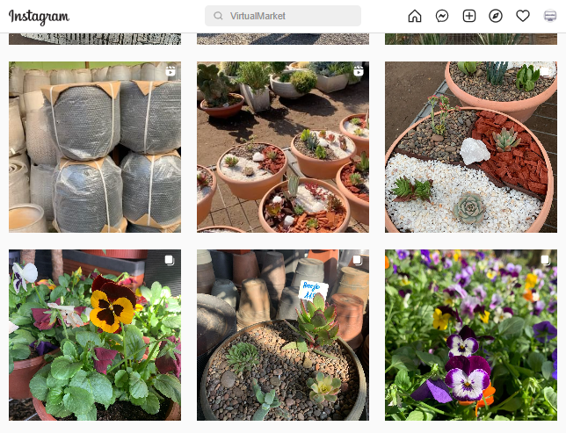
Presentación del proyecto
Visión del proyecto
Comunidad de Vecinos.
ACTORES
Responder a la alta demanda
productos de jardinería.
NECESIDADES
VALOR
Expansión del negocio, abriendo nuevos escenarios.

Slide 3
Solución propuesta
“Es la entrega un sistema web amigable e intuitivo para el uso de la comunidad de vecinos, buscando vender productos de jardinería y generar donaciones a la fundación cooperativa "VirtualMarket" que es sin fines de lucro”.

Slide 4



IMPLEMENTOS del producto desarrollado.
MOTOR DE BASE DE DATOS.
FRAMEWORK.
USO DE REPOSITORIO.
COMPORTAMIENTO.
DOCUMENTACIÓN APIs.

Slide 5
características del producto desarrollado.
Creación de modelos (Categoría, Producto, Usuario, Venta, Detalle de venta y Promoción).
El framework sólo es implementado para el BackEnd.
Se utiliza un repositorio en la cual fue compartido y trabajado como equipo (Reportes del equipo con commits, pull y push).
Implementación y llamados de los modelos serializados para ejecutar los comportamientos de los htmls.
Se realizaron pruebas documentadas de las apis de cada unos de los modelos trabajados.

Slide 6
Implementación
Log In.
Registrarse.
Ingresar usuario y contraseña.
Recuperar Contraseña.
Ver producto.
Ver detalle de Producto.
Ver Productos por Categoría.
Ver total de Productos.
FrontEnd
Donar.
Ingresar monto a donar.
Ver Carro de Compra.
Agregar productos al Carro de compra.
Ver listado de productos agregados al carro de compra.
Ver detalle de producto.
Eliminar Producto del Carro de Compra.
Pagar
Realizar pago de los productos agregados al carro de compras.

Slide 7
Implementación
Rest_Auth.
Implementación del modelo de Usuario.
Implementación en views de:
Registro de usuario y creación de Token.
Inicio de sesión y cambio de contraseña
Implementación de serializer para el modelo de Usuario.
SuperAdmin.
Implementación de mantenedor para uso del administrador.
BackEnd
Rest_Venta.
Implementación de los modelos EstadoVenta, Venta, y DetalleVenta.
Implementación en views de:
CRUD EstadoVenta;
CRUD Venta;
CRUD DetalleVenta.
Implementación de serializer para los modelos de EstadoVenta, Venta, y DetalleVenta.
Rest_Producto.
Implementación de los modelos Categoría, Producto, Promoción y Promoción-Producto.
Implementación en views de:
CRUD Producto;
CRUD Categoría;
CRUD Promoción.
Implementación de serializer para los modelos de Categoría, Producto, Promoción y PromociónProducto.

Slide 8
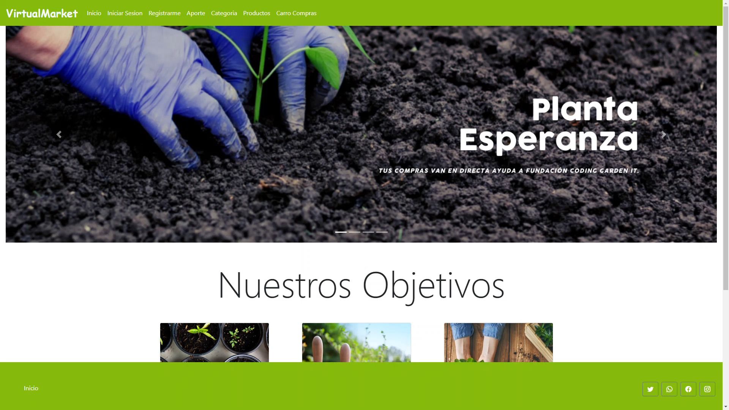
Distribución

Slide 9

Consideraciones finales.
https://github.com/jorsandoval/ET121_3B_PGY3121

